Slide 1
«Қашықтық оқытуда тиімді кері байланыс беру жолдары»
Шегебаева Гүлсім Тоқсанбайқызы
«№13 гимназиясы» КММ тарих пәні мұғалімі

Slide 2
БАЙЛАНЫСТЫ ТЕКСЕРУ
ЕГЕР МЕНІ КӨРІП ЖӘНЕ ЕСТІП ТҰРСАҢЫЗДАР
ЕГЕР МЕНІ ТЕК КӨРІП НЕМЕСЕ ТЕК ЕСТІП ТҰРСАҢЫЗДАР
ЕГЕР МЕНІ КӨРМЕЙ ЖӘНЕ ЕСТІМЕЙ ТҰРСАҢЫЗДАР
++
+
-

Slide 3

Қашықтық оқытуда кері байланыс алу қаншалықты маңызды?
Жауаптарыңызды
1-2 сөзбен чатқа жазуларыңызға болады

Slide 4
Кері байланыс дегеніміз- белгілі бір әрекетке немесе оқиғаны түсіну, игеру, онымен келісіп, келіспейтіндігін көрсететін белгілі бір әрекет немесе оқиға туралы пікір, баға беру, жауапты реакция.
Кері байланыс оқушының оқы­ту үрдісі қалай өткені және қан­дай нәтижеге қол жет­кіз­ген­­д­ігі туралы ой-пікірін тыңдауға не­гізделеді.

Slide 5
Қашықтық оқытуда оқушылардан кері байланыс алуда қандай қиындықтар кездесті?
Жауаптарыңызды
1-2 сөзбен чатқа жазуларыңызға болады

Slide 6

Қашықтан оқыту – бір-бірінен қашықта орналасқан білім алушы мен оқытушының әртүрлі байланыс технологияларының көмегімен жанама түрде өзара әрекеттестікте оқу нысаны. Қашықтан оқытуда білім беру процесінің барлық компоненттері – мақсаты, мазмұны, оқыту әдістері және оқу нәтижесін бағалау толық сақталады.
Қашықтан оқытудың ерекшеліктері:
ақпаратты жеткізу ортасы (пошта, теледидар, радио, ақпараттық-коммуникациялық жүйелер);
ақпарат алмасудың техникалық ортасына байланысты әдістер.
Қашықтан оқыту екі түрлі тәсілмен жүзеге асырылады – синхронды және асинхронды оқыту.

Slide 7



Оқу мен оқытудың сапасы көп жағдайда кері байланысқа тәуелді
Билл Гейтс «Мұғалімдерге шынайы кері байланыс керек»

Slide 8
Қашықтық оқытудағы кері байланыс түрлері:
Жазбаша кері байланыс
Ауызша кері байланыс
Аудио түріндегі кері байланыс
видео түріндегі кері байланыс
Графикалық кері байланыс
Цифрлық платформалар арқылы кері байланыс

Slide 9
Тиімді кері байланыстың мазмұны:
«Не жақсы орындалды?» – Орындалған жұмыстың сапасы қандай болғанына қарамастан, оқушыға қолдау көрсетіп, мақтайтындай жетістігін таба біліңіз. Мысалы: «Жарайсың, сен тапсырманы ойдағыдай орындауға тырыстың!».
«Нені әлі де жақсартуға болады?» – Не нәрсені жетілдіруге болатыны туралы өз пікіріңізді ұсыныңыз.
«Мұны қалай жетілдіруге болады?» – Оқушының тапсырма жөнінде ойлануына ықпал ететін сұрақ қойып, қажетті ресурстарды, нұсқаулықтарды ұсыныңыз.

Slide 10
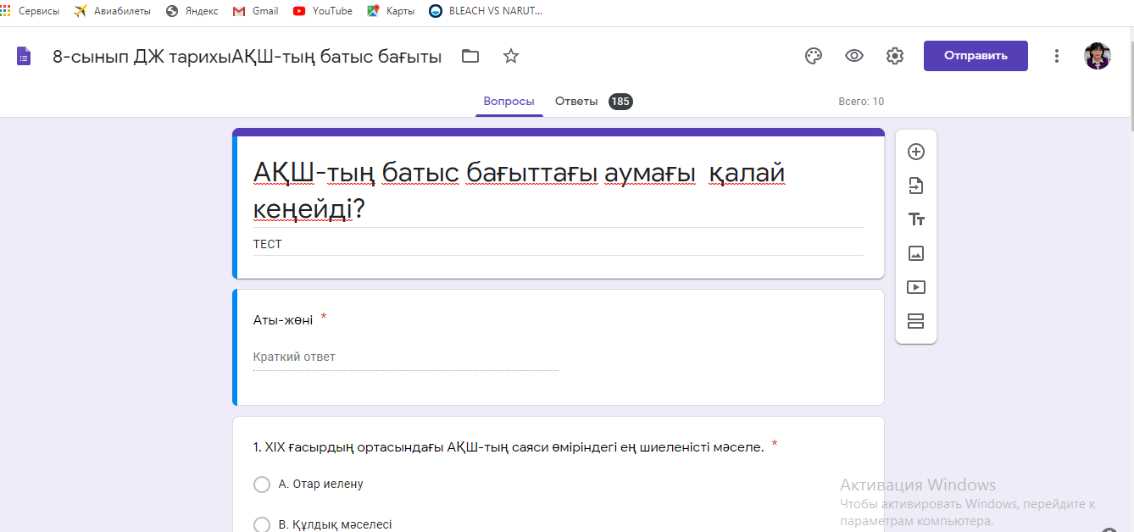
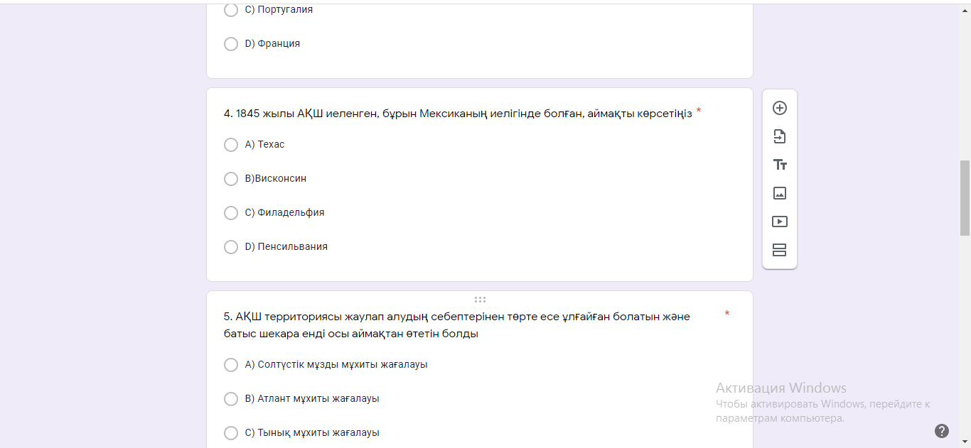
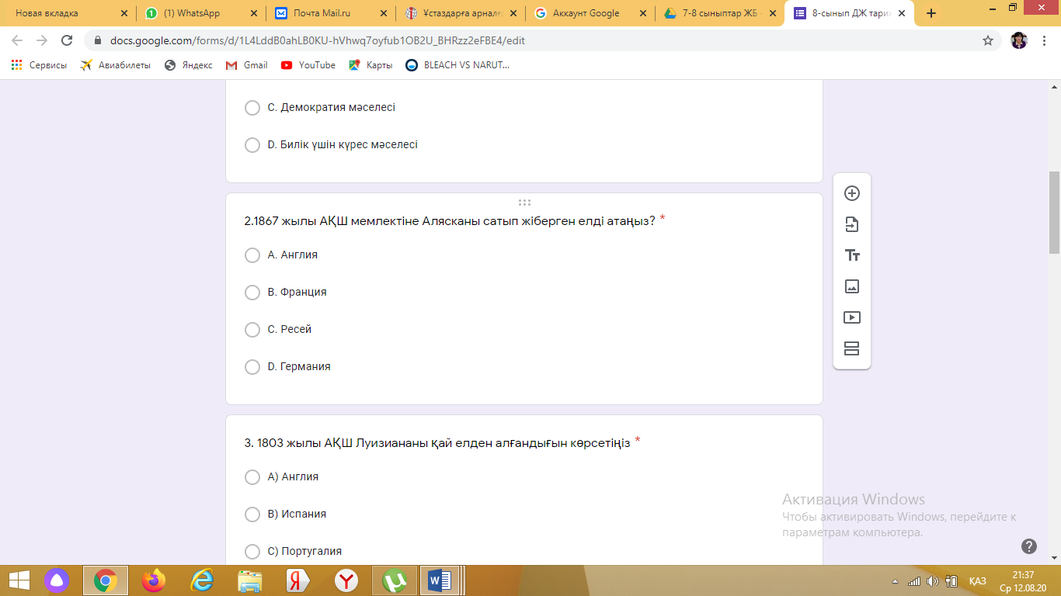
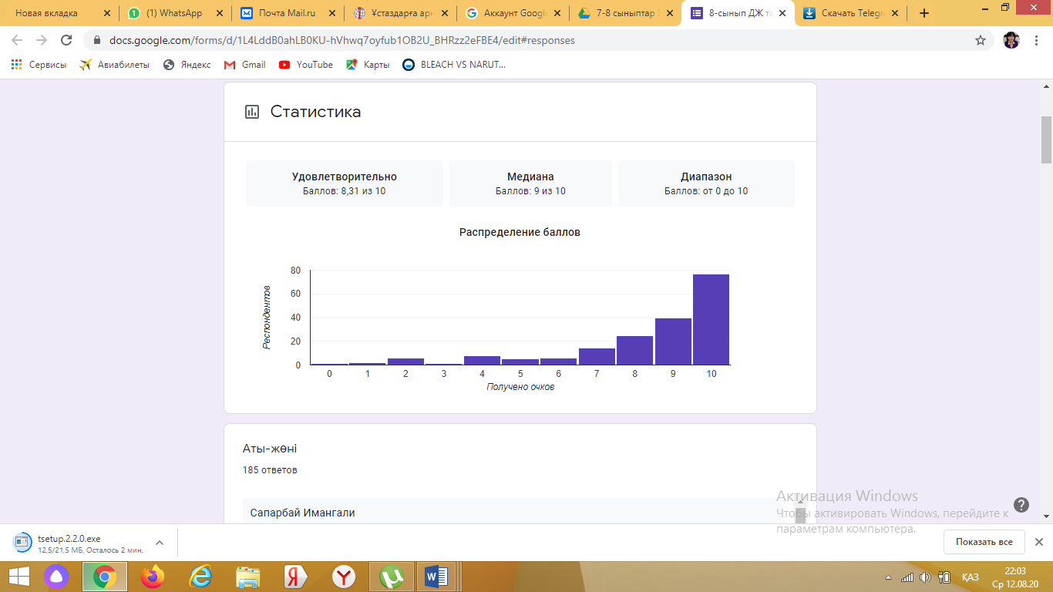
Google Forma құралы арқылы кері байланыс

Slide 11
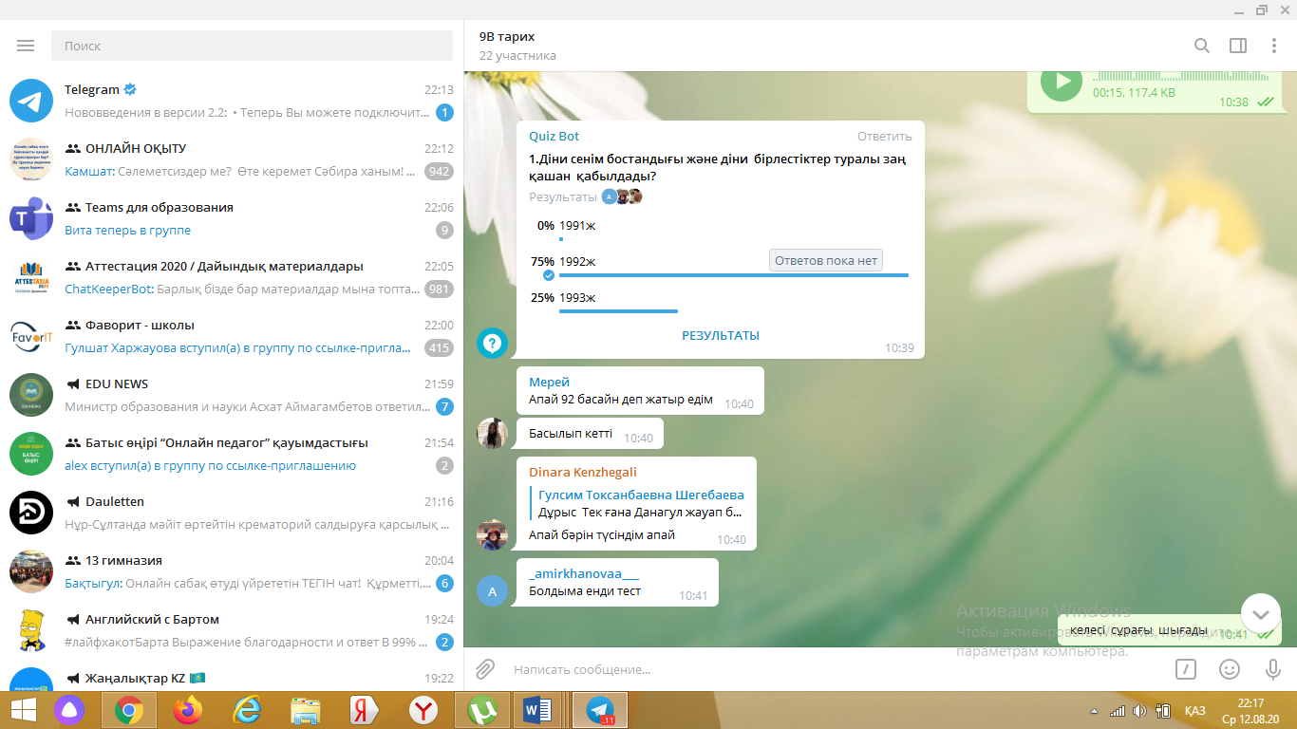
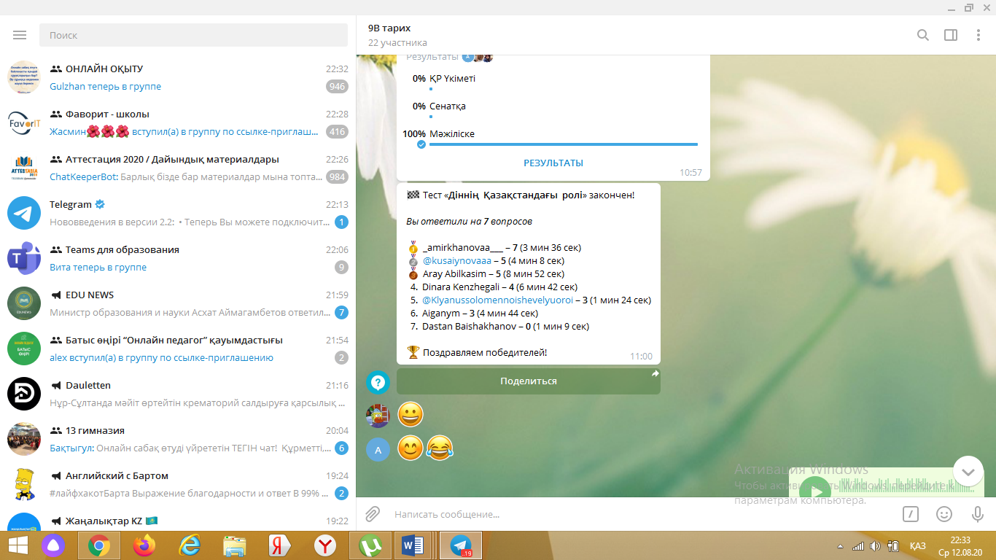
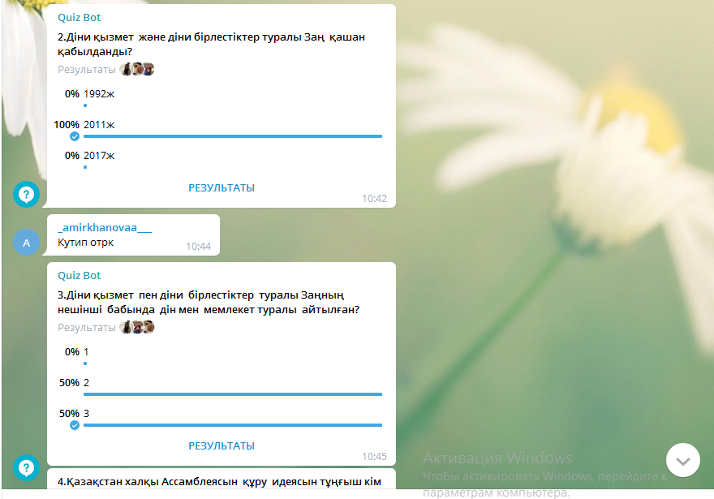
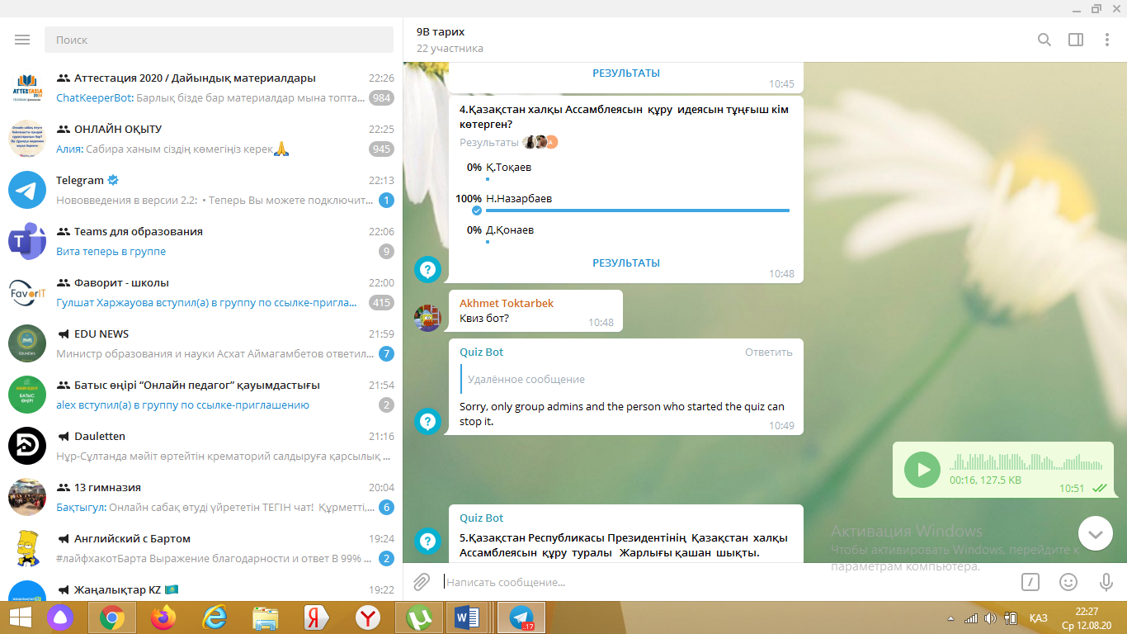
«Teleggram»мессенджерінде Quiz Bot құралы арқылы кері байланыс

Slide 12

Кері байланыс ұсынудың негізгі ережелер:
Позитивті болу
Бағалаушы болмау
Ынталандыруға ұмтылу
Сыпайы болу
Тең ұстау
Сәттілікке бағалау

Slide 13
Кері байланыс
Не құнды болды?
Ертең өз тәжірибеңізде нені өзгертер едіңіз?
Қандай сұрақтарыңыз бар?

Slide 14
Назарларыңызға рақмет!

